Slide 1


DISTRIBUTECH
By : Lucas, Mathieu and Simon
Notes:
Intro Mathieu

Slide 2

Sommaire
Présentation de DISTRIBUTECH
Analyse des problèmes
Solutions
Présentation du MCD
Présentation de la donnée SQL
Présentation du ETL
Optimisation du flux de données
Conclusion
Notes:
Sommaire Mathieu

Slide 3

DISTRIBUTECH
Distributech est un grossiste en équipements électroniques qui travaille avec un réseau de revendeurs régionaux.
Notes:
Lucas

Slide 4

Les problèmes de DISTRIBUTECH
Actuellement, Distributech n’a pas de système centralisé pour :
Suivre l’historique des commandes passées par les revendeurs.
Connaître l’état des stocks de façon claire, à un instant donné, par produit.
Ce manque de centralisation :
Rend le suivi logistique difficile.
Empêche de faire une analyse fiable des commandes et des ruptures de stock.
Provoque des décalages entre commandes des revendeurs et les stocks disponibles.
Notes:
Lucas

Slide 5

“Nous avons la solution!”
Créer une base de données centrale (SQL) :
Pour stocker toutes les informations (commandes, revendeurs, produits, régions, stocks).
Mettre en place un processus ETL automatique pour importer :
Les fichiers CSV des commandes des revendeurs.
Les données de stock depuis la base SQLite
Nettoyer et vérifier les données :
Supprimer les doublons.
Corriger les formats de dates.
Vérifier la cohérence entre revendeurs, régions et produits.
Notes:
Simon

Slide 6

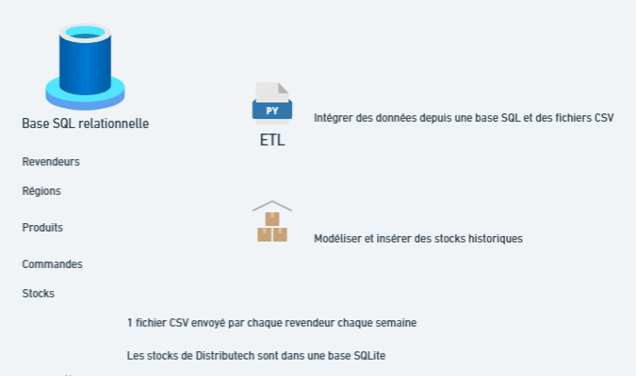
Réflexions autour du MCD
Notre MCD (Modèle Conceptuel de Données) a pour objectif de modéliser le fonctionnement de Distributech.
Il permet de suivre les commandes, les mouvements de stocks et les différents liens entre les entités commerciales.
Notes:
Simon

Slide 7
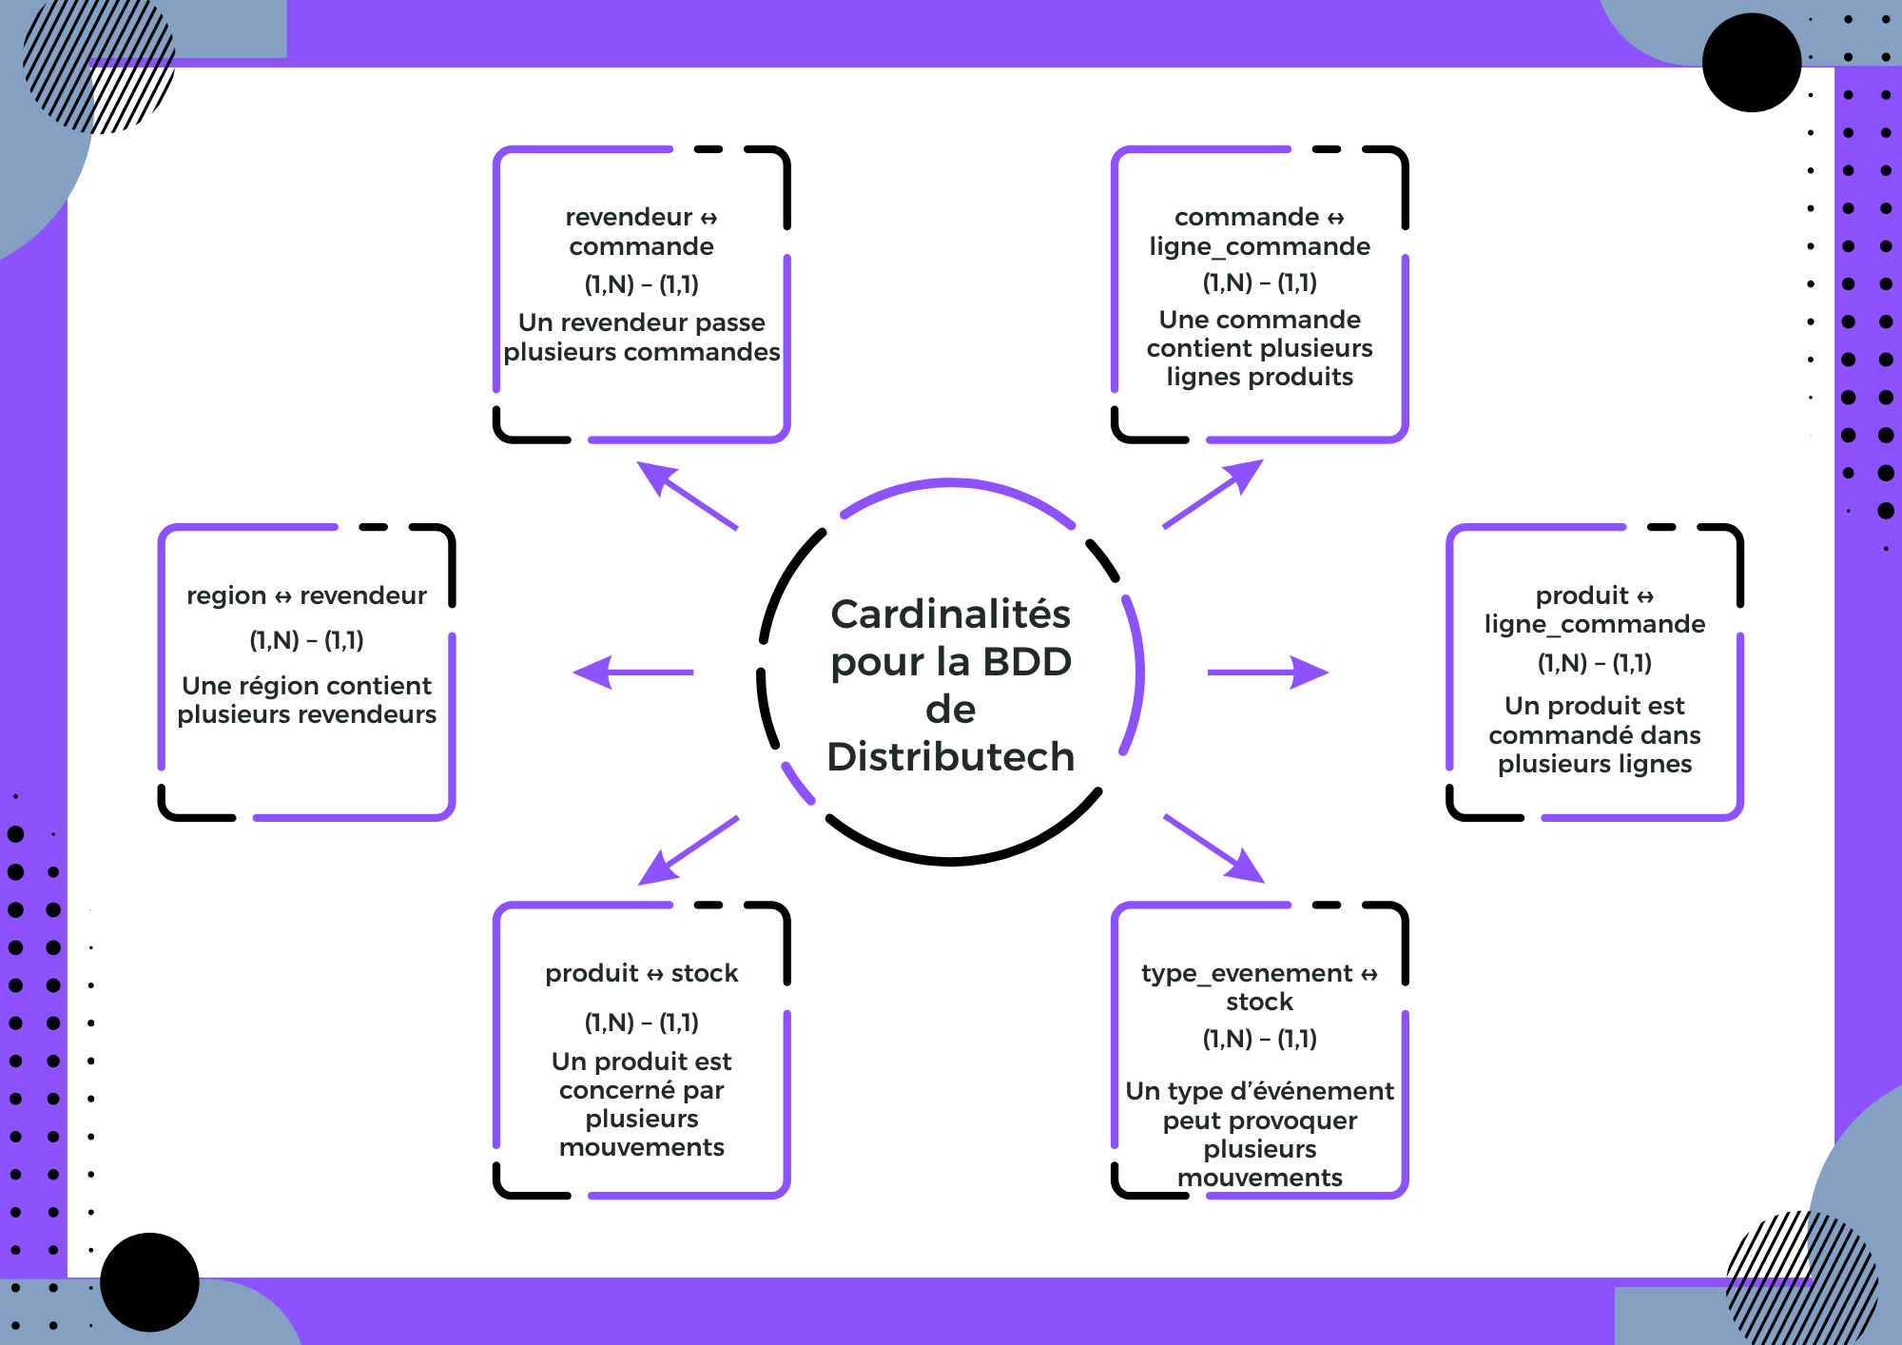
Les cardinalités du MCD
Pour une meilleure compréhension de notre MCD, nous avons imaginé un plan des cardinalités.
Notes:
Simon

Slide 8
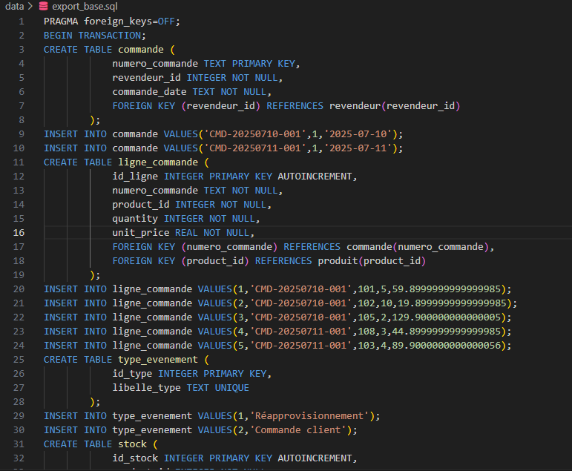
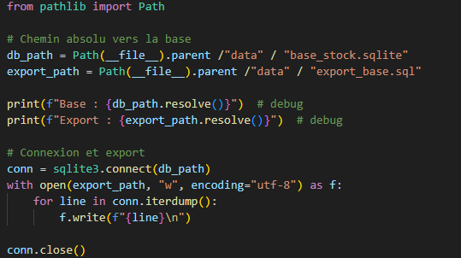

BASE_STOCK_SQL
Cela nous permet de sauvegarder tout le contenu pour éviter les erreurs et donc restaurer l'intégralité de la base, aide à la construction de l'ETL et donne une forme lisible des données.
Notes:
Lucas

Slide 9
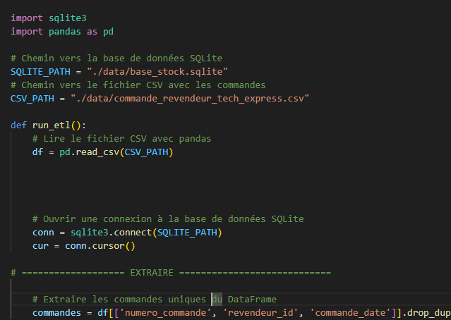


ETL : extraction des données
Nous prenons les données utiles à la réalisation du SQLite.
Notes:
Lucas

Slide 10
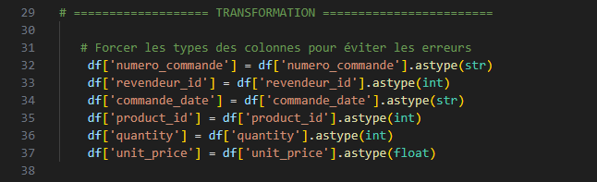
Nous cherchons à éviter les erreurs, garantir la qualitée des données et donc de faciliter l'analyse des requêtes.
ETL : transformation des données
Notes:
Lucas

Slide 11
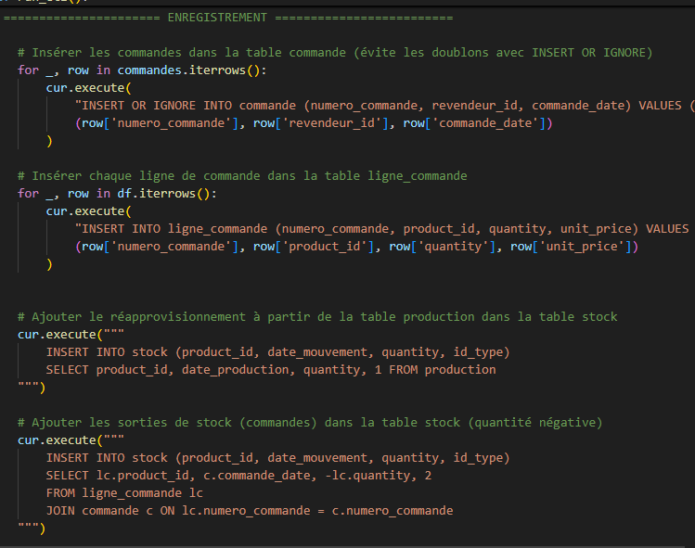
ETL : enregistrement des données
Nous facilitons le debug et la validation, cela nous permet de nous faire des "checkpoints", et permet de gagner du temps lors des tests durant notre cycle en V.
Notes:
Lucas

Slide 12

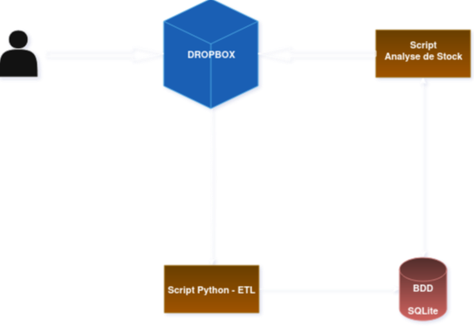
Optimisation du flux de données
-Suppression des manipulations manuelles, gain de temps et réduction des erreurs.
-Centralisation des fichiers dans un emplacement accessible et sécurisé.
Notes:
Mathieu

Slide 13
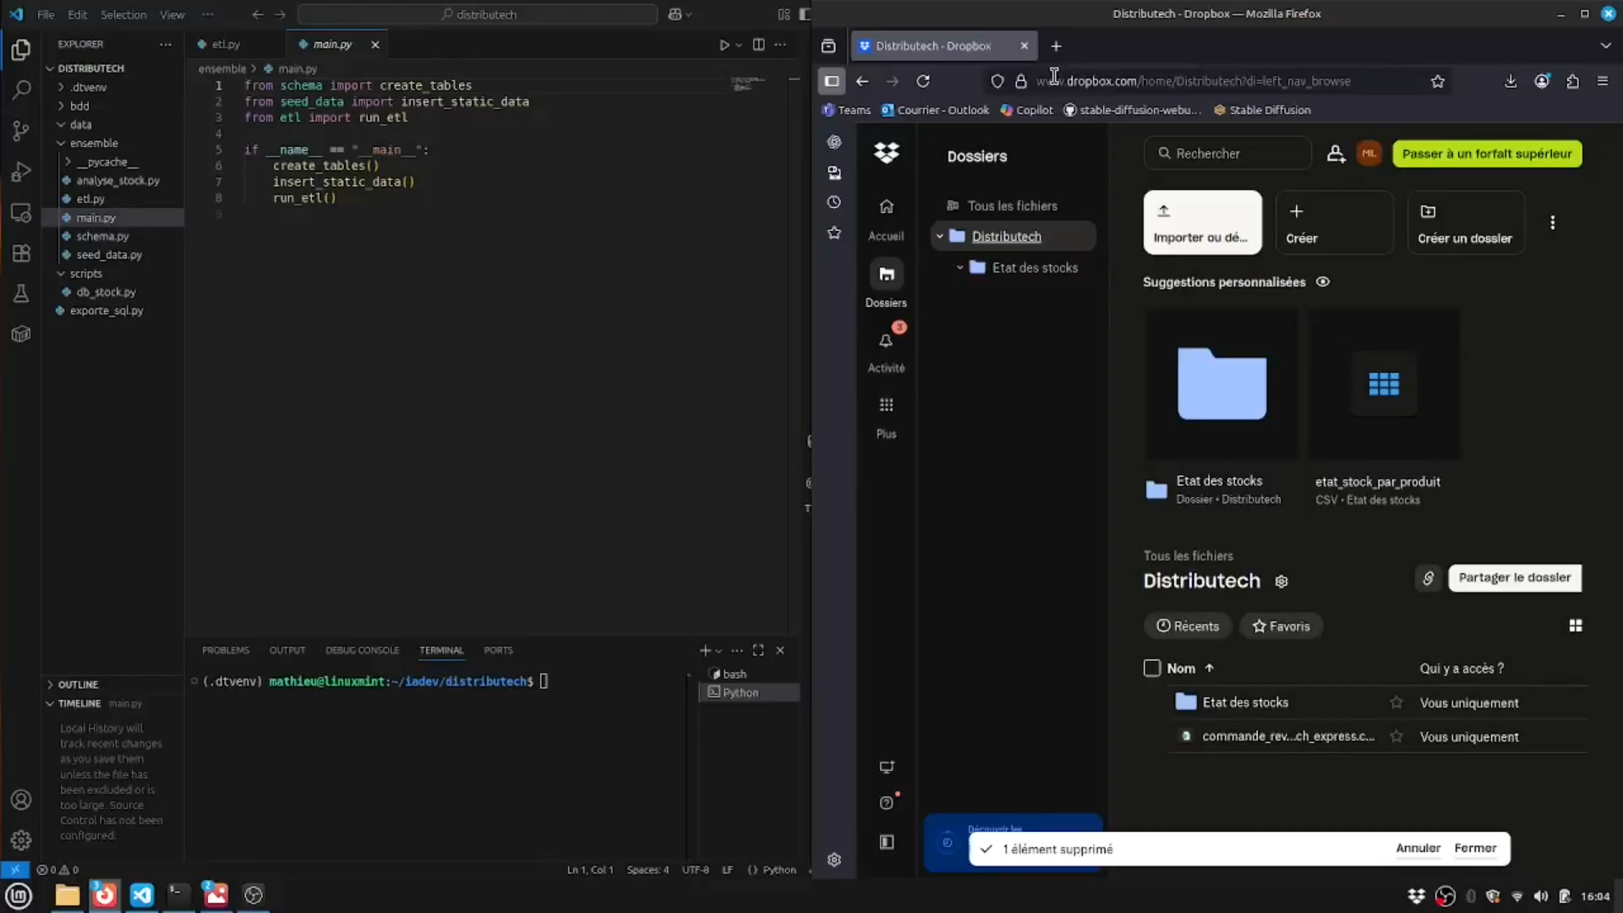
Notes:
Mathieu

Slide 14

“La Solution
par la Tech!”
Page HTML Solutech
“Problème
réglé!”
Notes:
Simon

Slide 15

Page HTML Solutech
Notes:
Simon

Slide 16

Notes:
Simon

